Slide 1
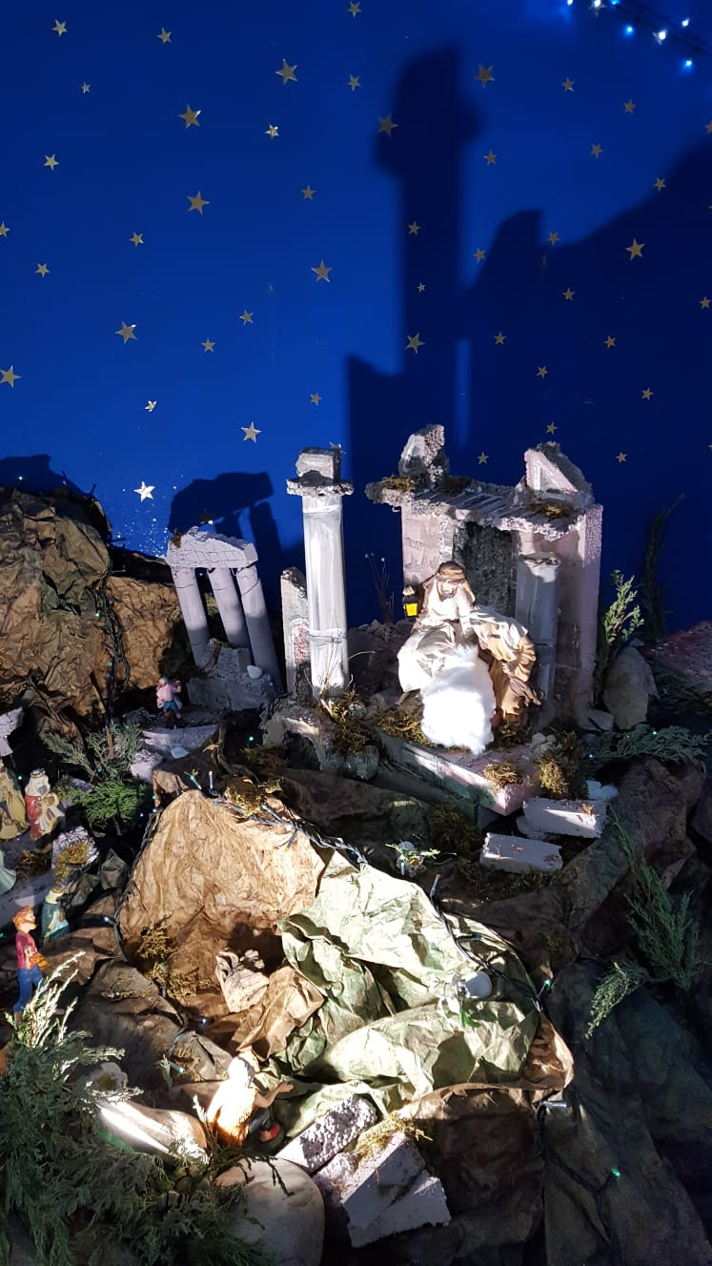
IL NOSTRO PRESEPE
Creato dalla Prof.ssa Monteleone Maria

Slide 3
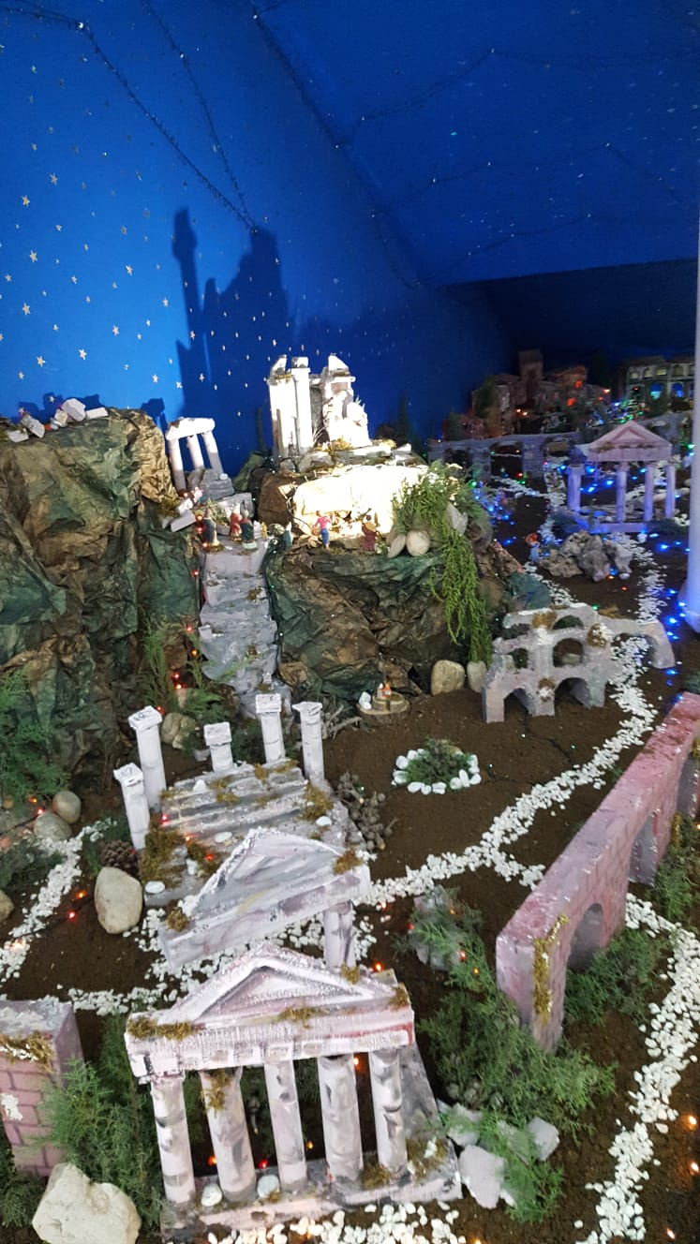

Slide 7
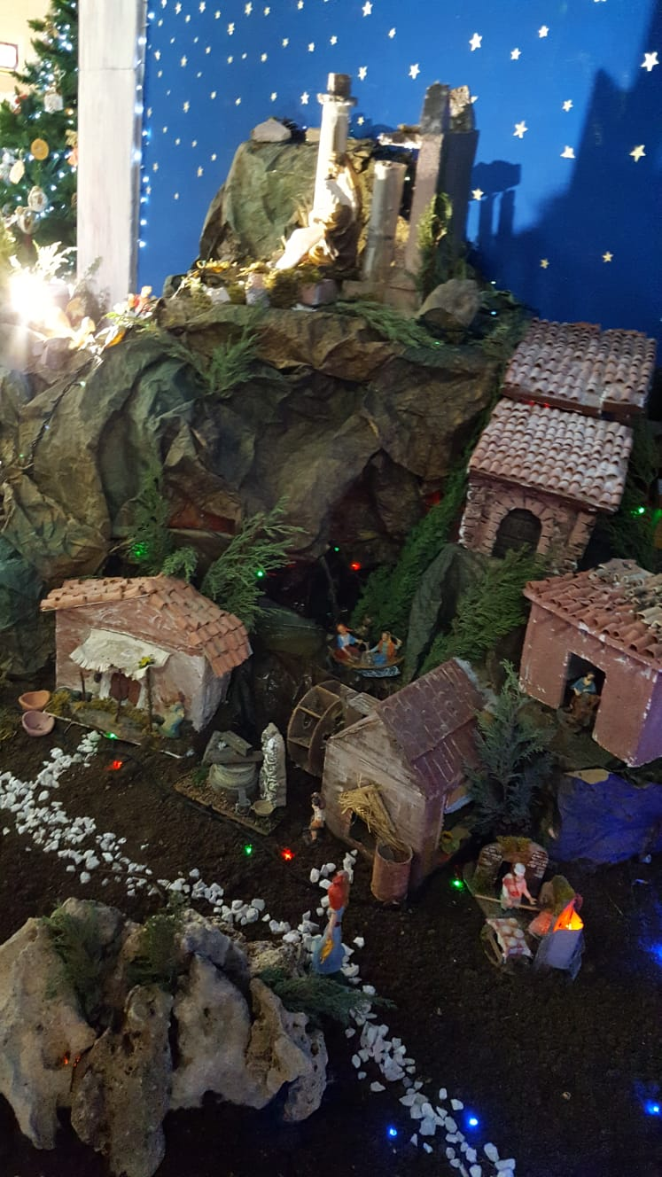

Slide 9
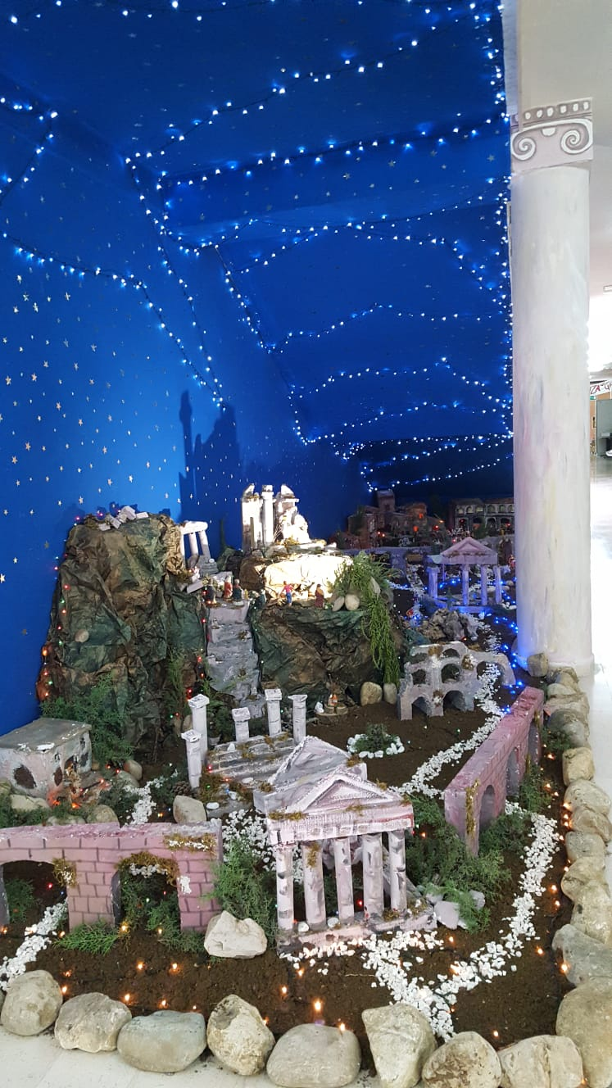
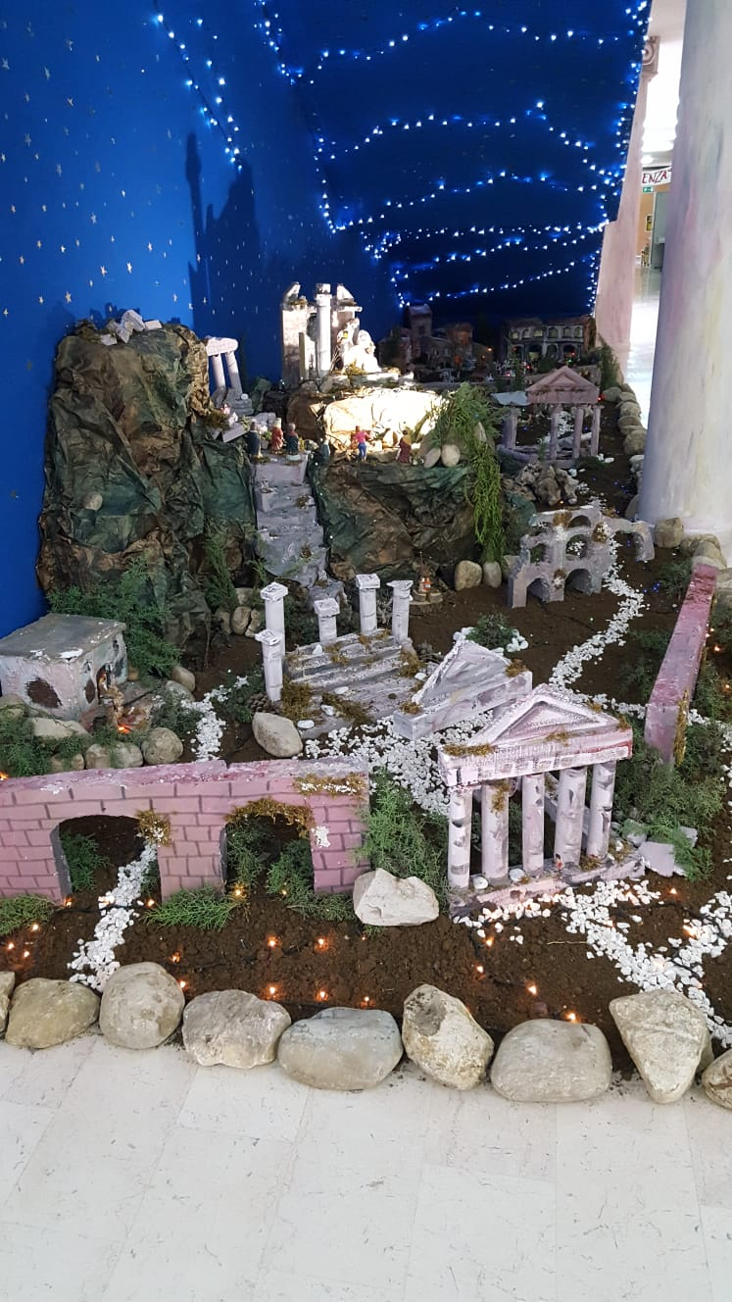

Slide 19
In laboratorio con l’esperto
Un ringraziamento speciale a Bartolo Innelli

Slide 20
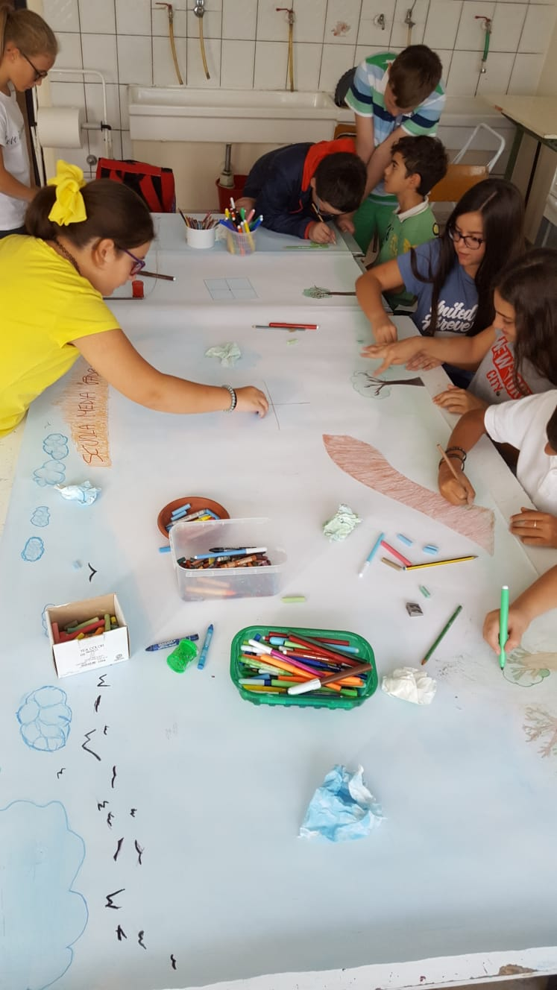

Slide 26
IL BORGO ANTICO…

Slide 30
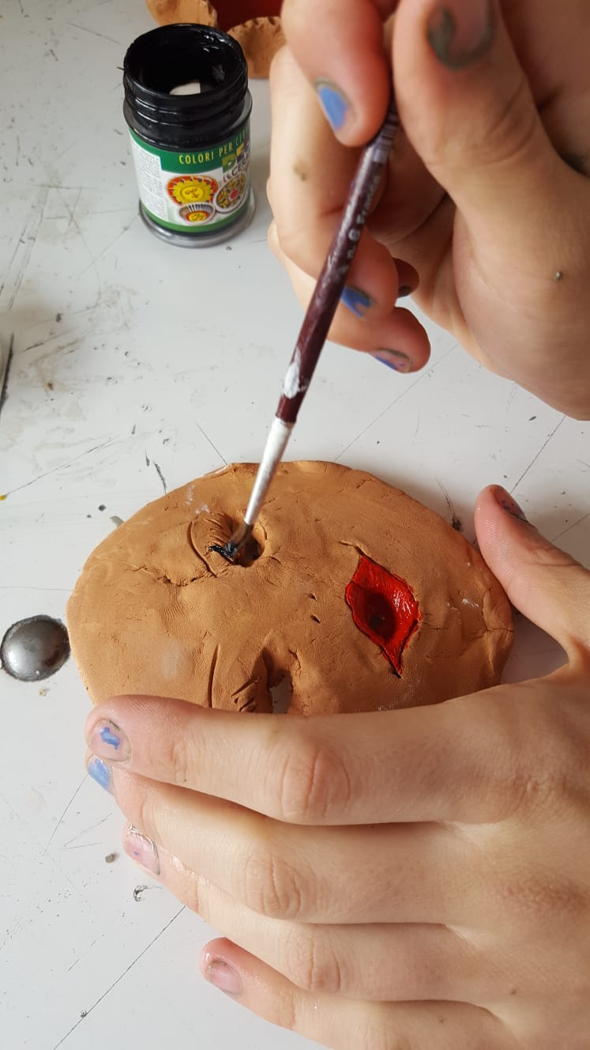
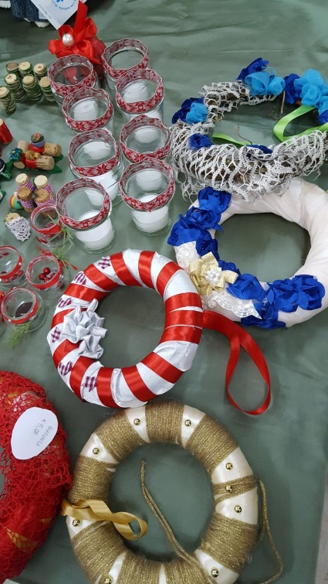
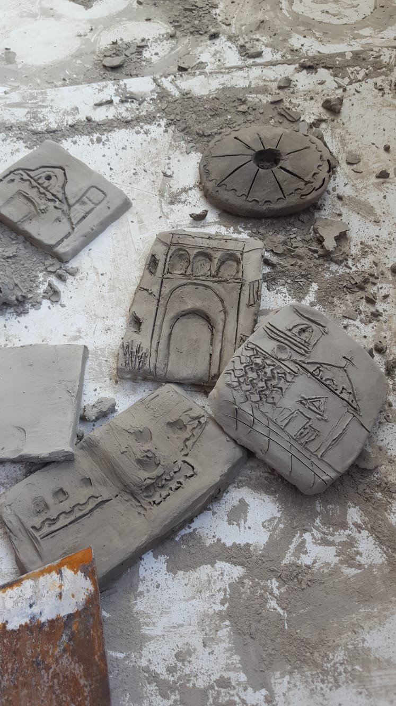
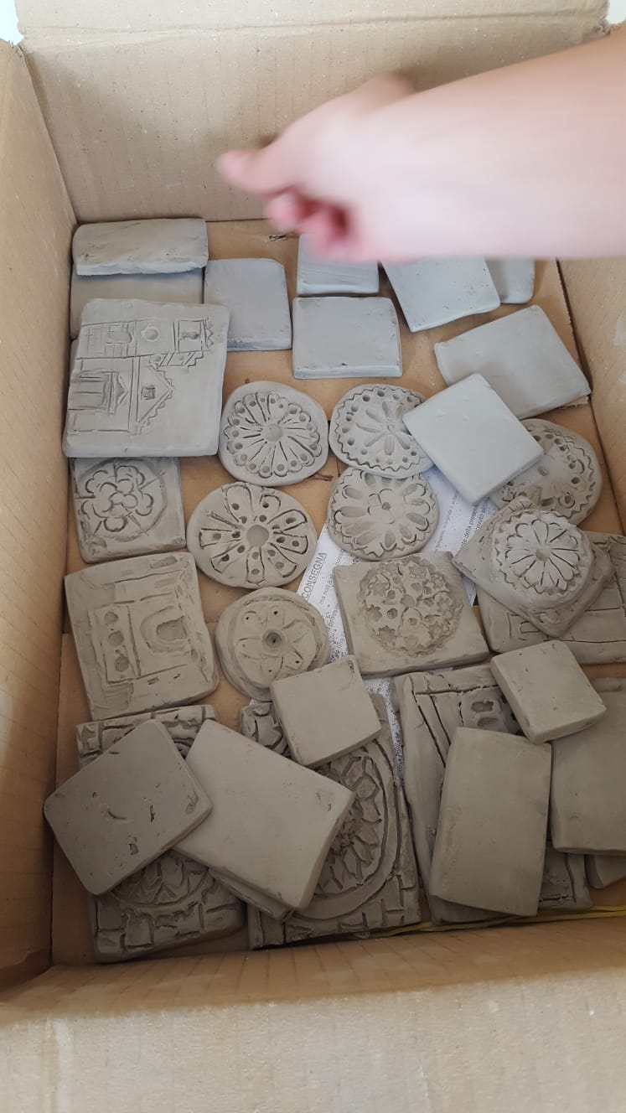
…E LE NOSTRE CREAZIONI

Slide 32
I NOSTRI PROGETTI…

Slide 33
…Van Ghogh

Slide 34
…L’accoglienza delle classi 5°elementari…

Slide 36
…

Slide 37
…

Slide 39
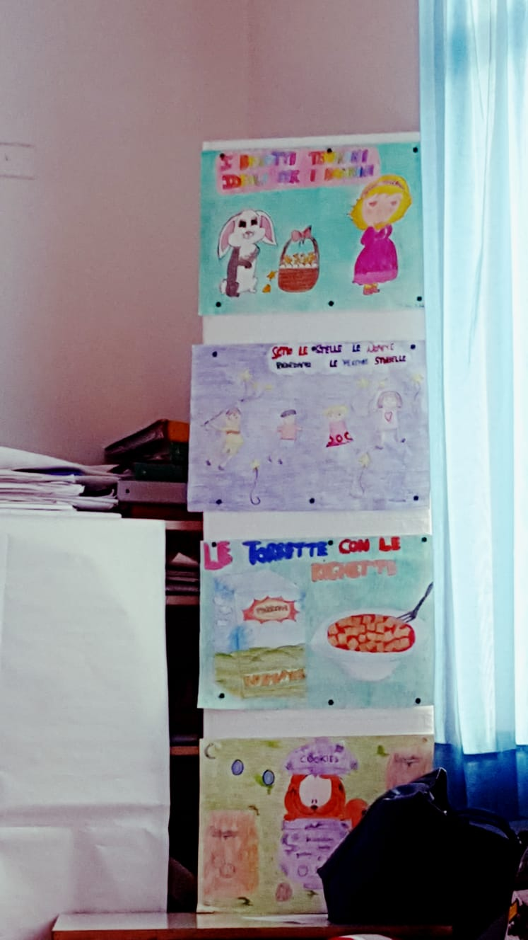
…L’UDA «SIAMO QUELLO CHE MANGIAMO» …

Slide 40
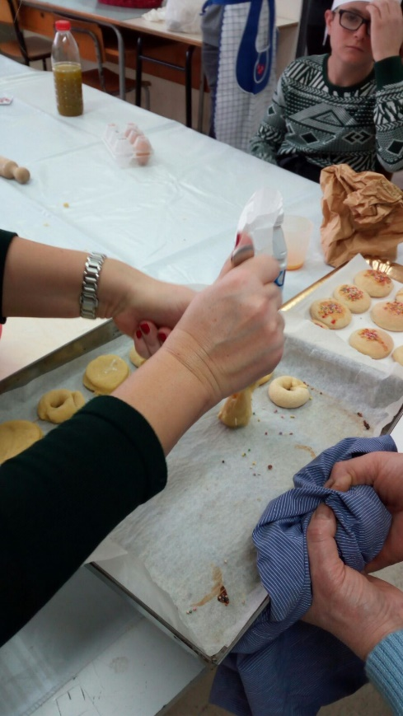

Slide 41
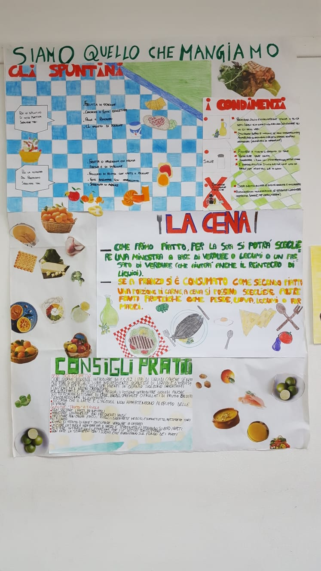

Slide 42
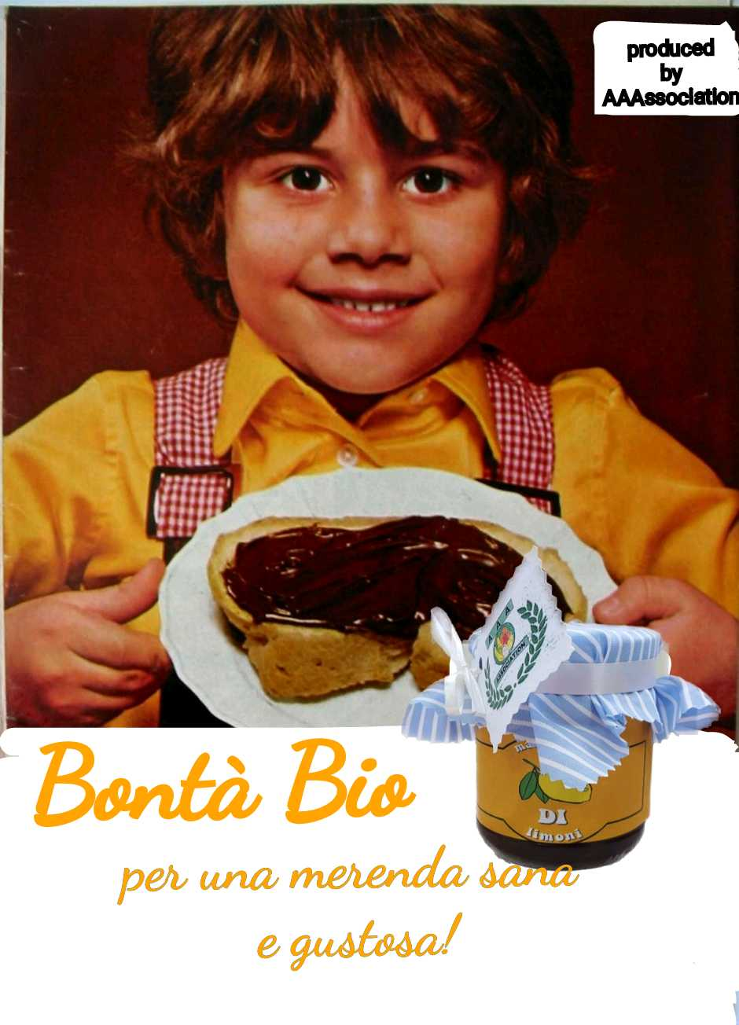
…L’UDA «

Slide 43
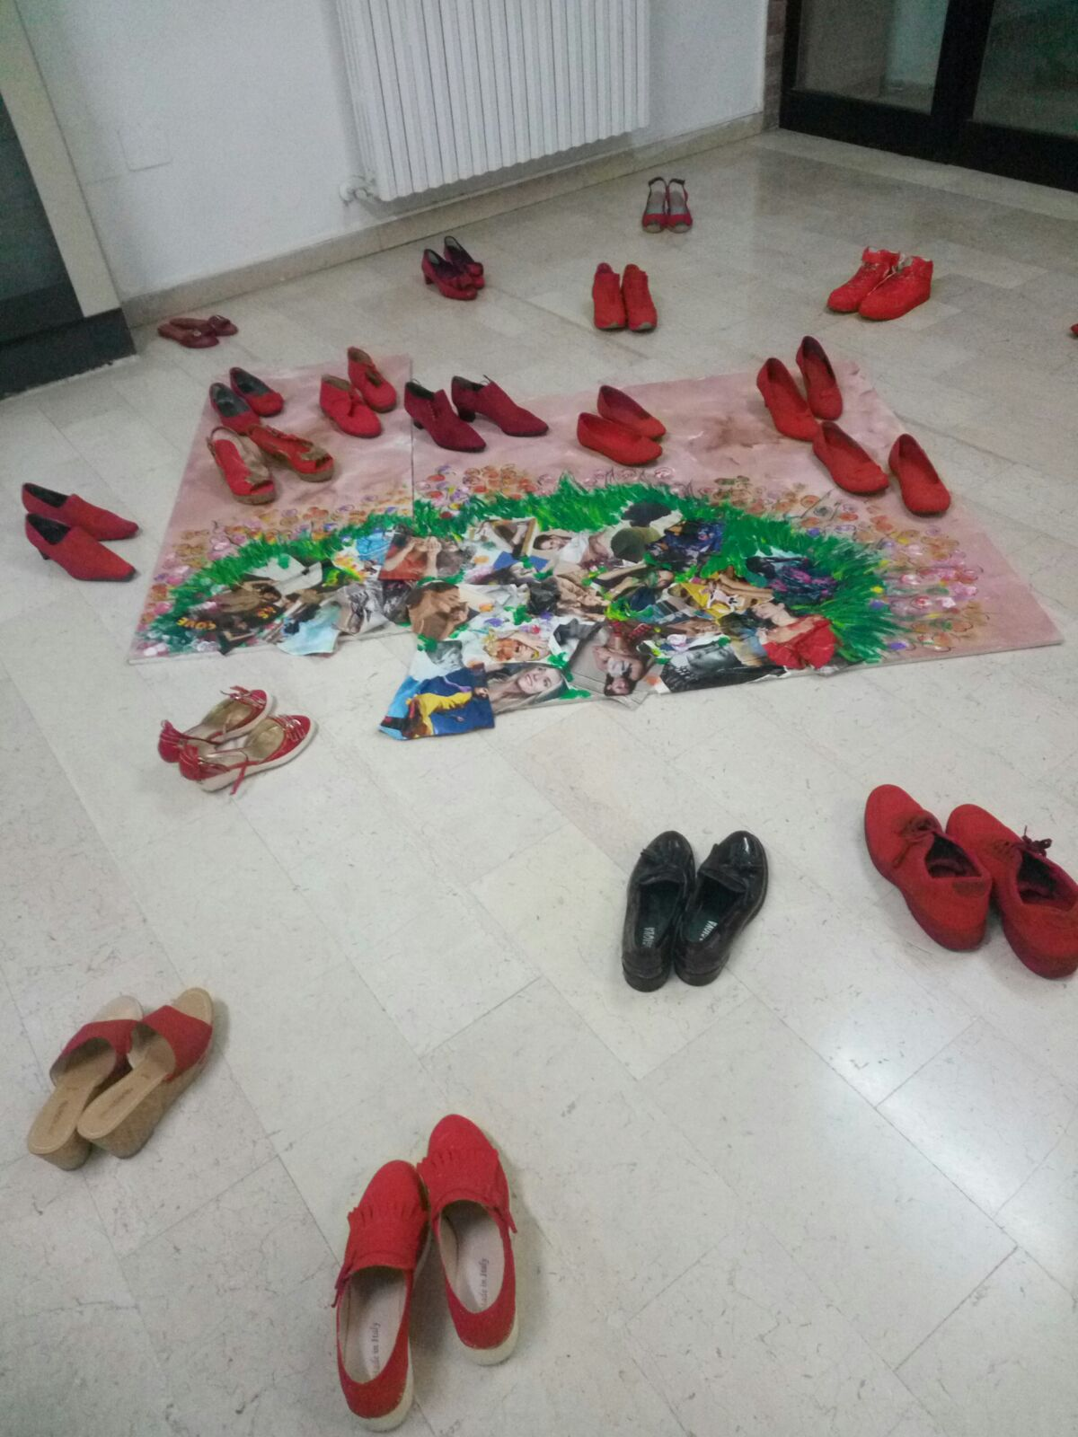
…25 NOVEMBRE, GIORNATA
INTERNAZIONALE DELLA VIOLENZA SULLE DONNE…

Slide 44
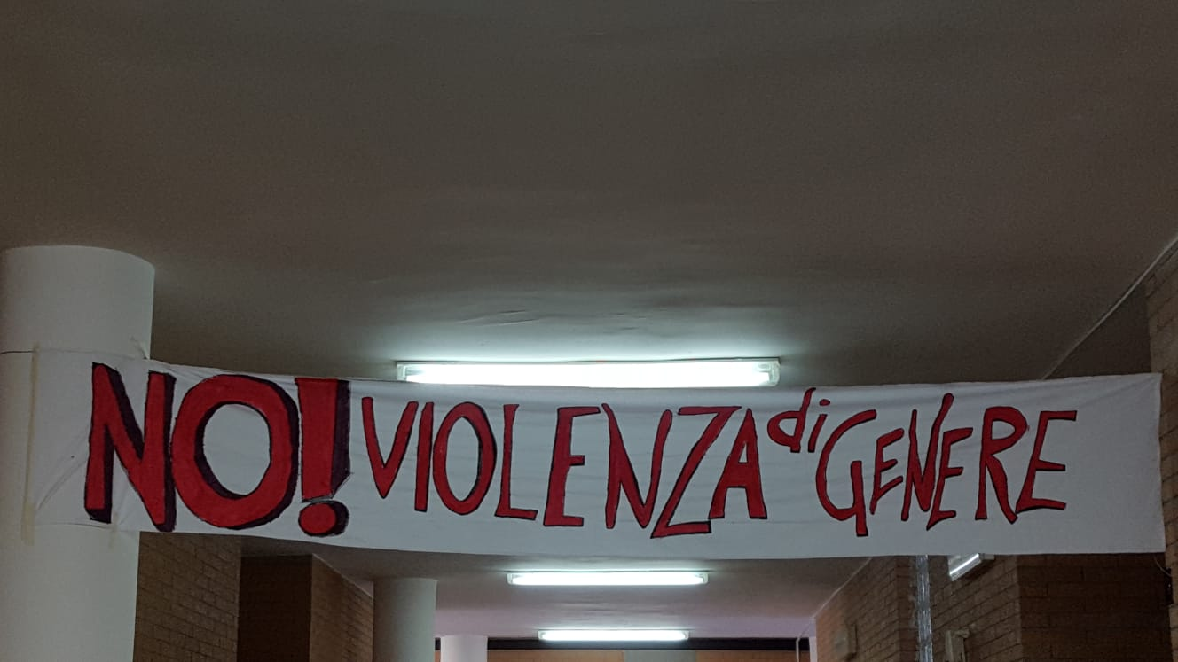

Slide 45
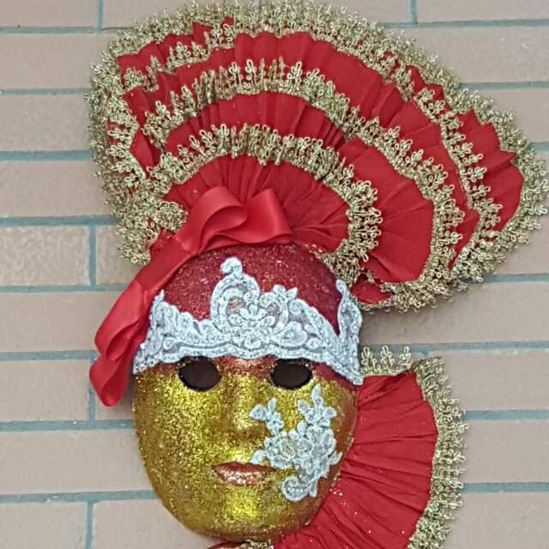

Slide 46
…27 GENNAIO, IL GIORNO DELLA MEMORIA

Slide 47
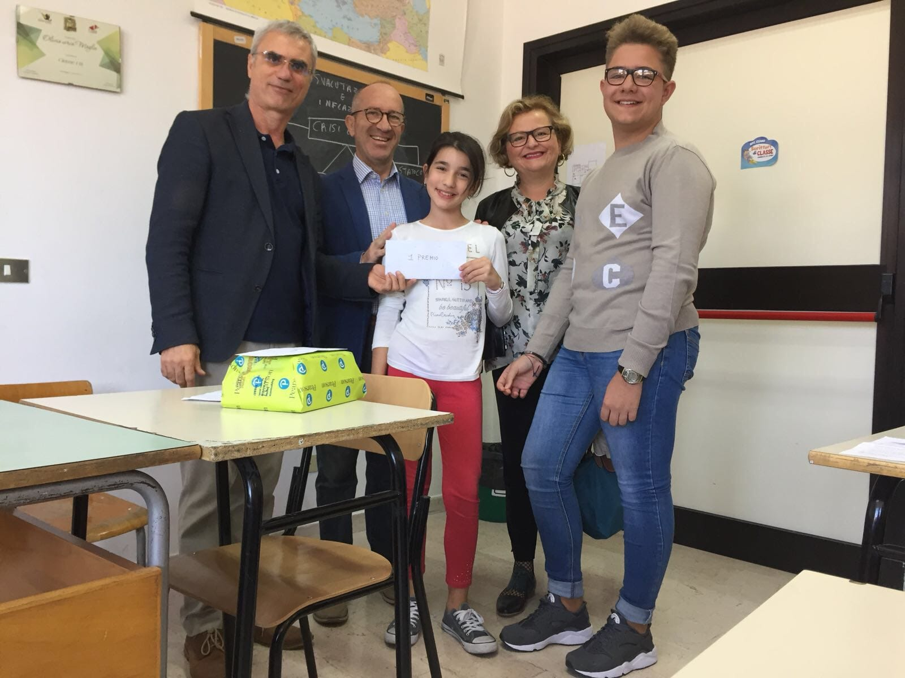
…

Slide 48
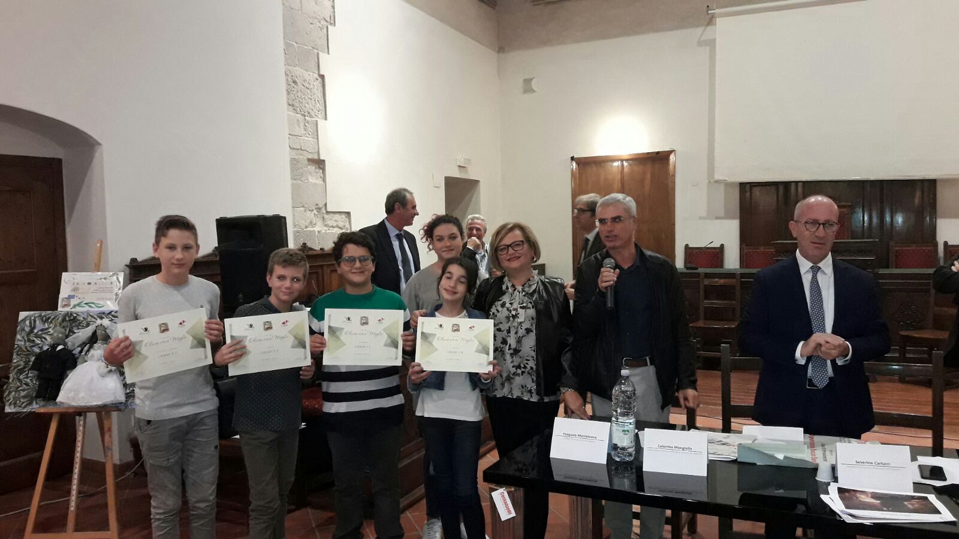

Slide 49
